Slide 1

HW5

Slide 2
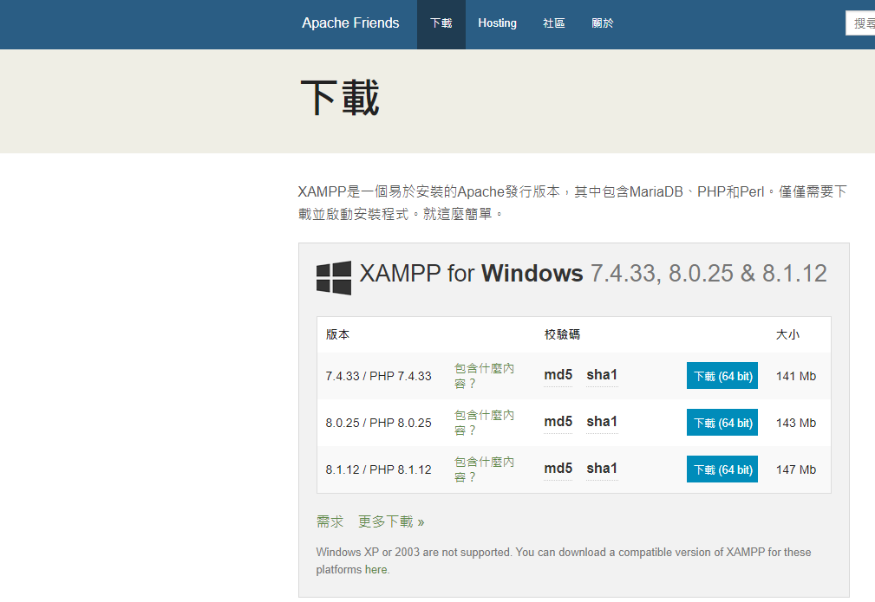
Download XAMPP

Slide 3
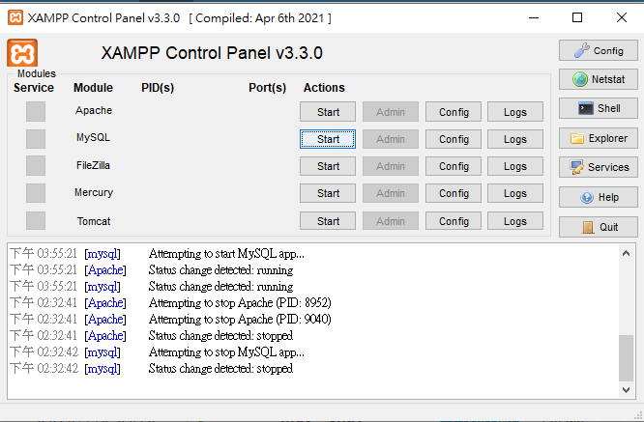
Start Apache&MySQL

Slide 4
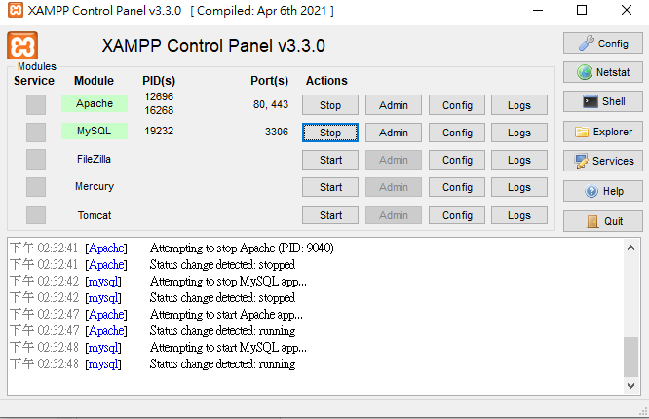
Start Apache&MySQL

Slide 5
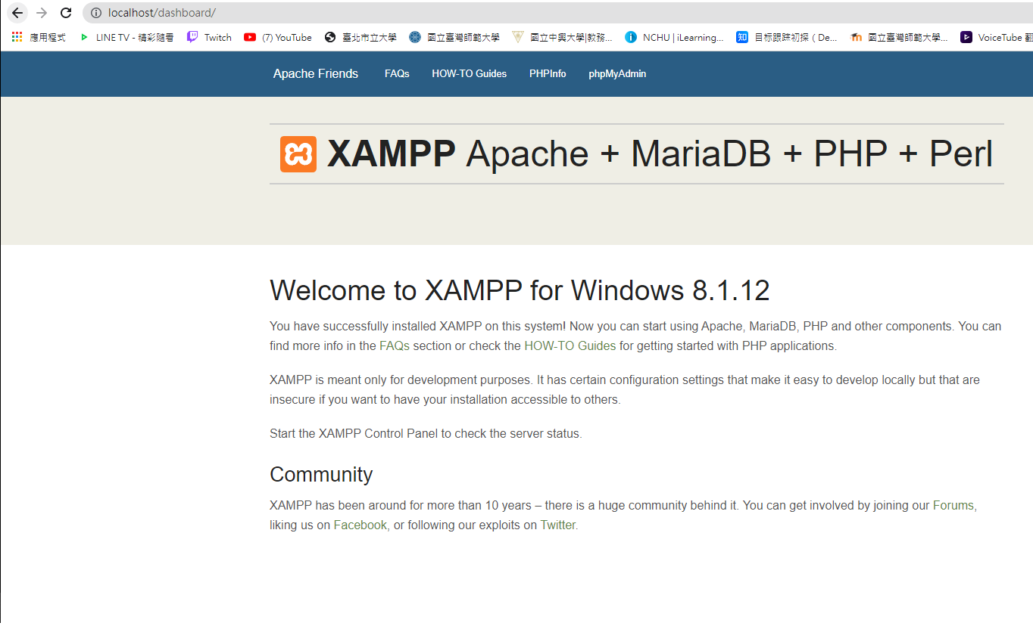
Go Localhost&phpMyAdmin

Slide 6
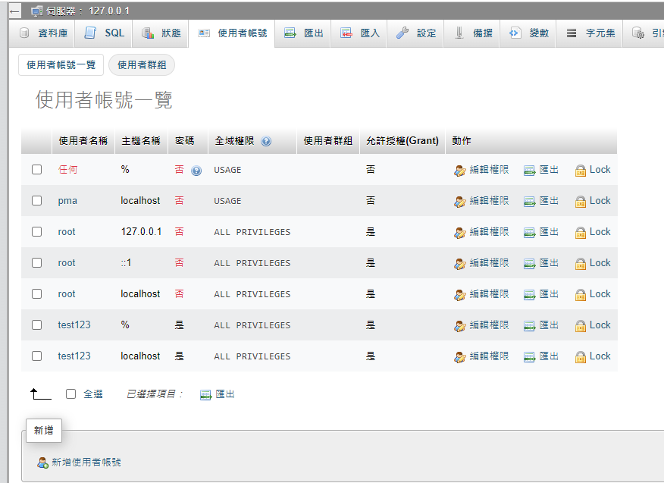
新建使用者帳號

Slide 7
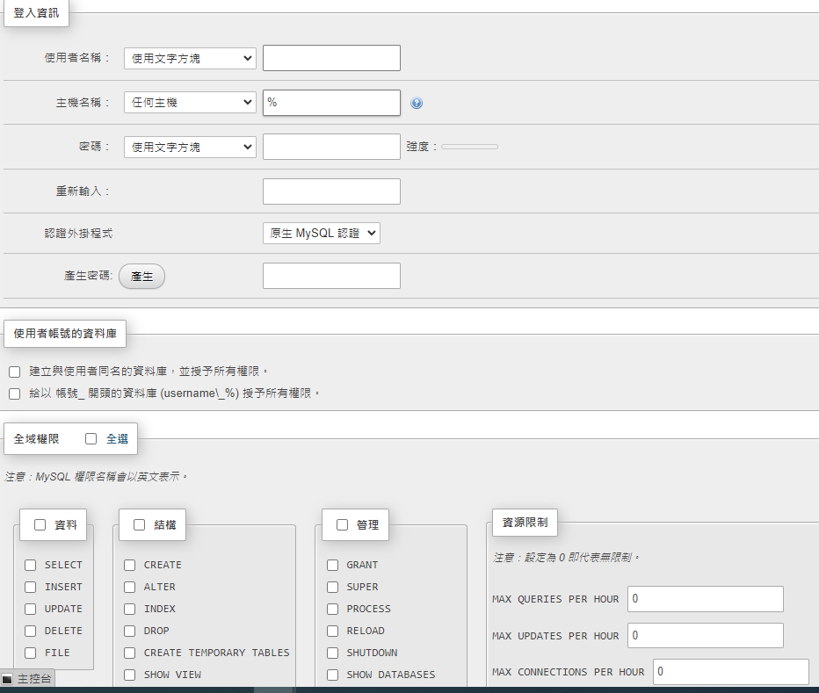
新建使用者帳號
紅圈填test123
全域權限打勾

Slide 8
再新建使用者帳號
紅圈填test123
全域權限打勾
主機名稱改主機

Slide 9
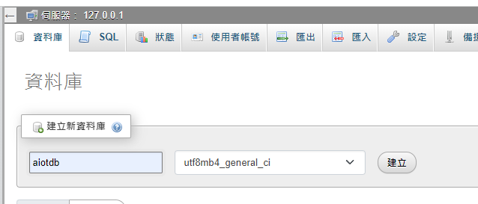
到資料庫建立aiotdb資料庫並點匯入

Slide 10
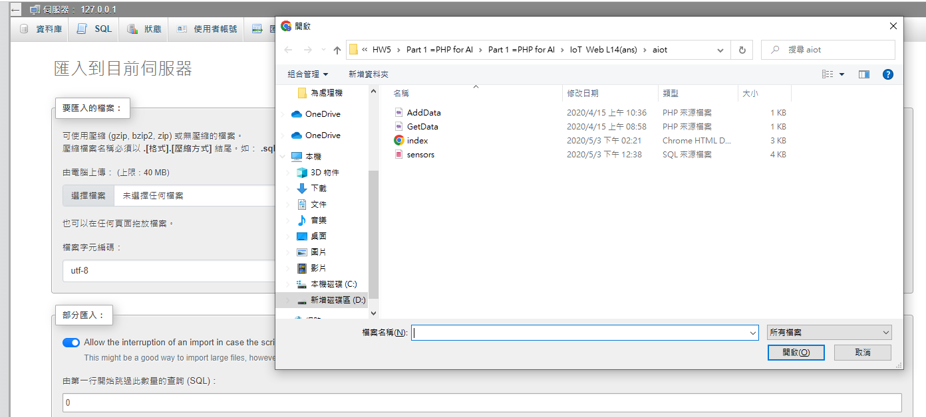
匯入sensors

Slide 11
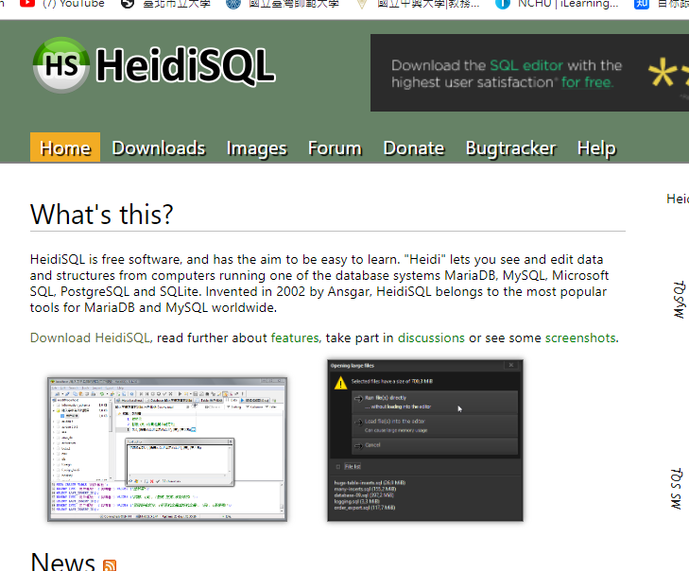
Download HeidiSQL

Slide 12
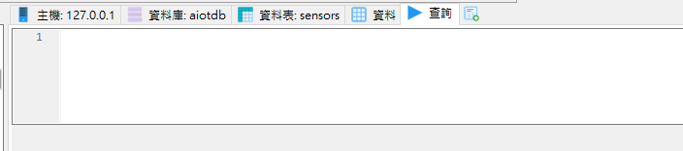
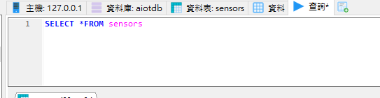
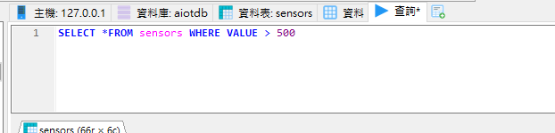
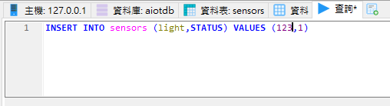
使用查詢

Slide 13
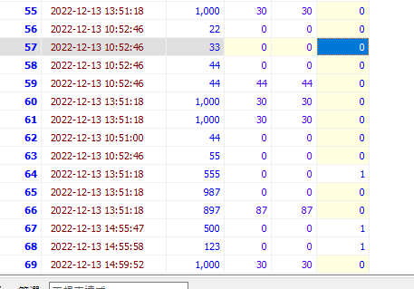
網址上輸入 AddData
資料庫尾端

Slide 14
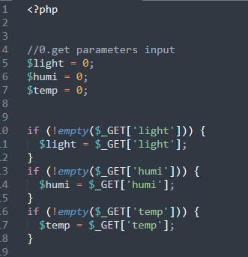
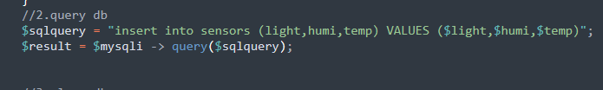
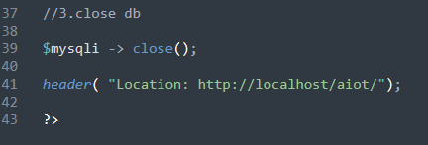
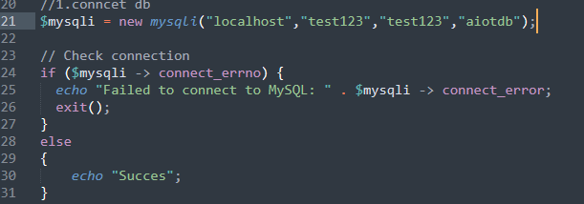
AddData.php
初始化
connect
query
Close 並導向

Slide 15
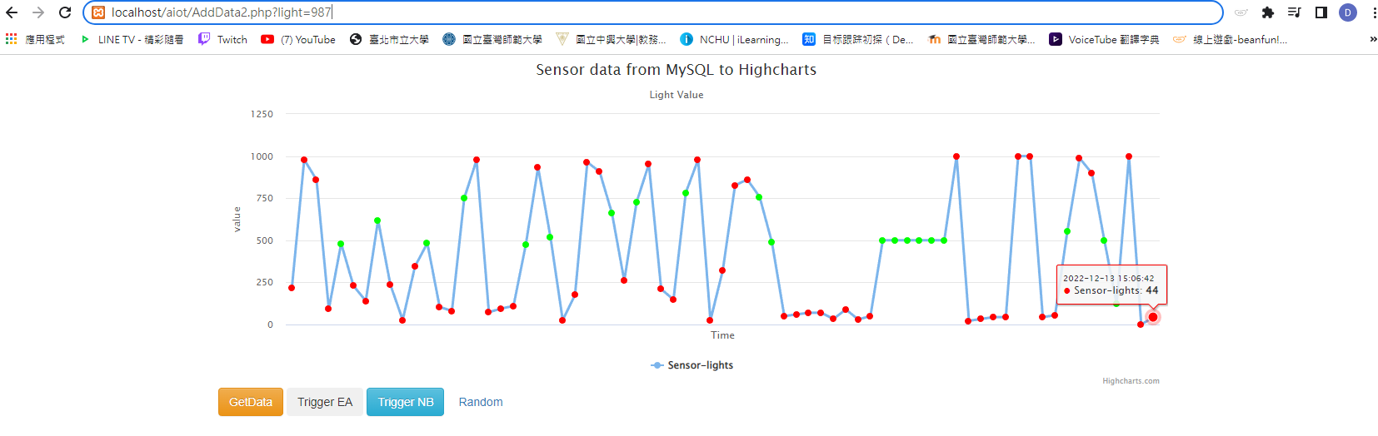
AddData.php

Slide 16
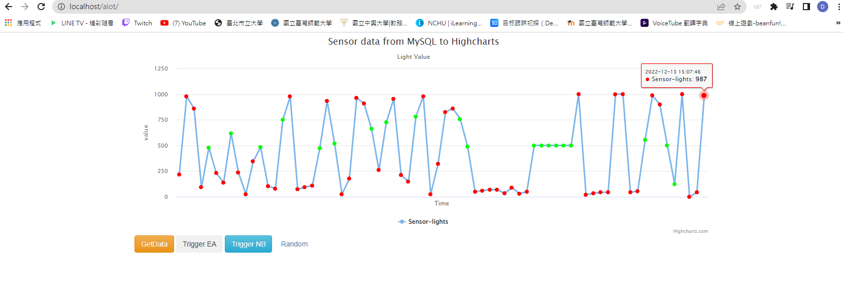
AddData.php

Slide 17
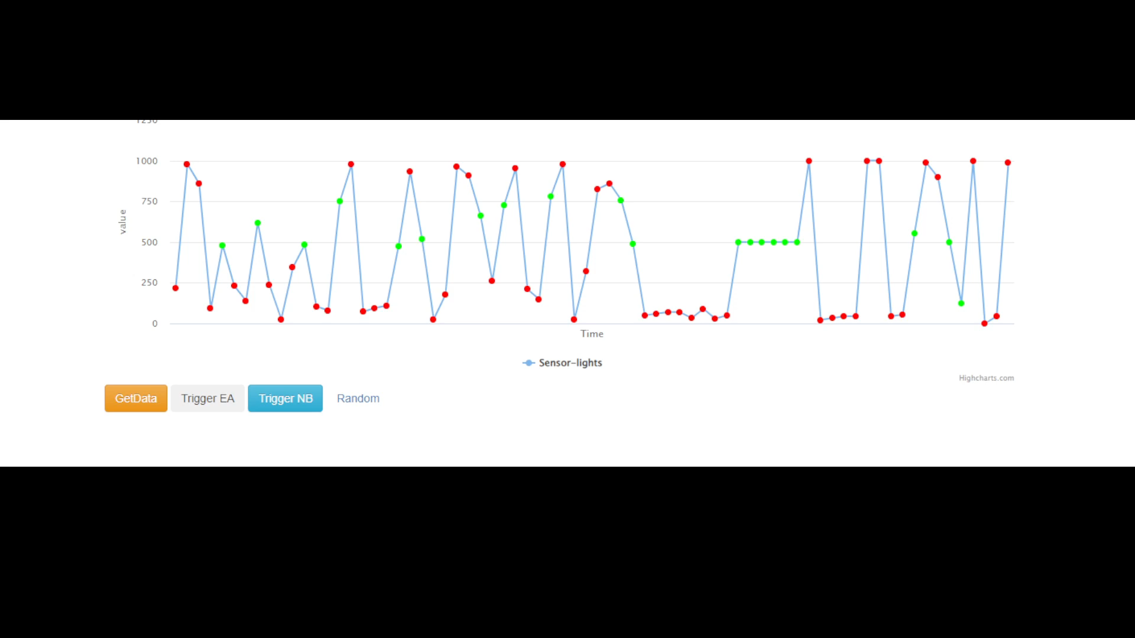
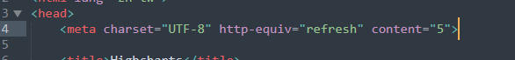
Refresh in index.hml(Demo highchart)

Slide 18
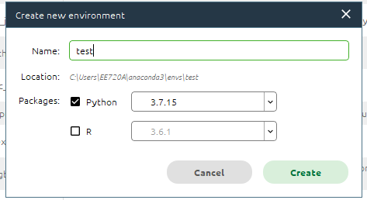
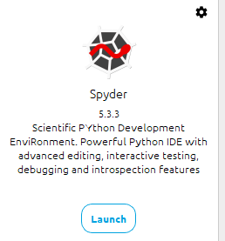
創建環境(Anaconda)

Slide 19
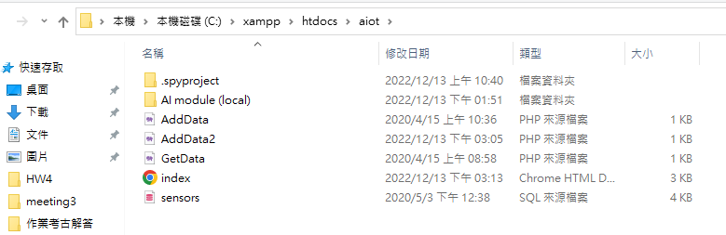
Htdos/aiot裡面放AI module

Slide 20
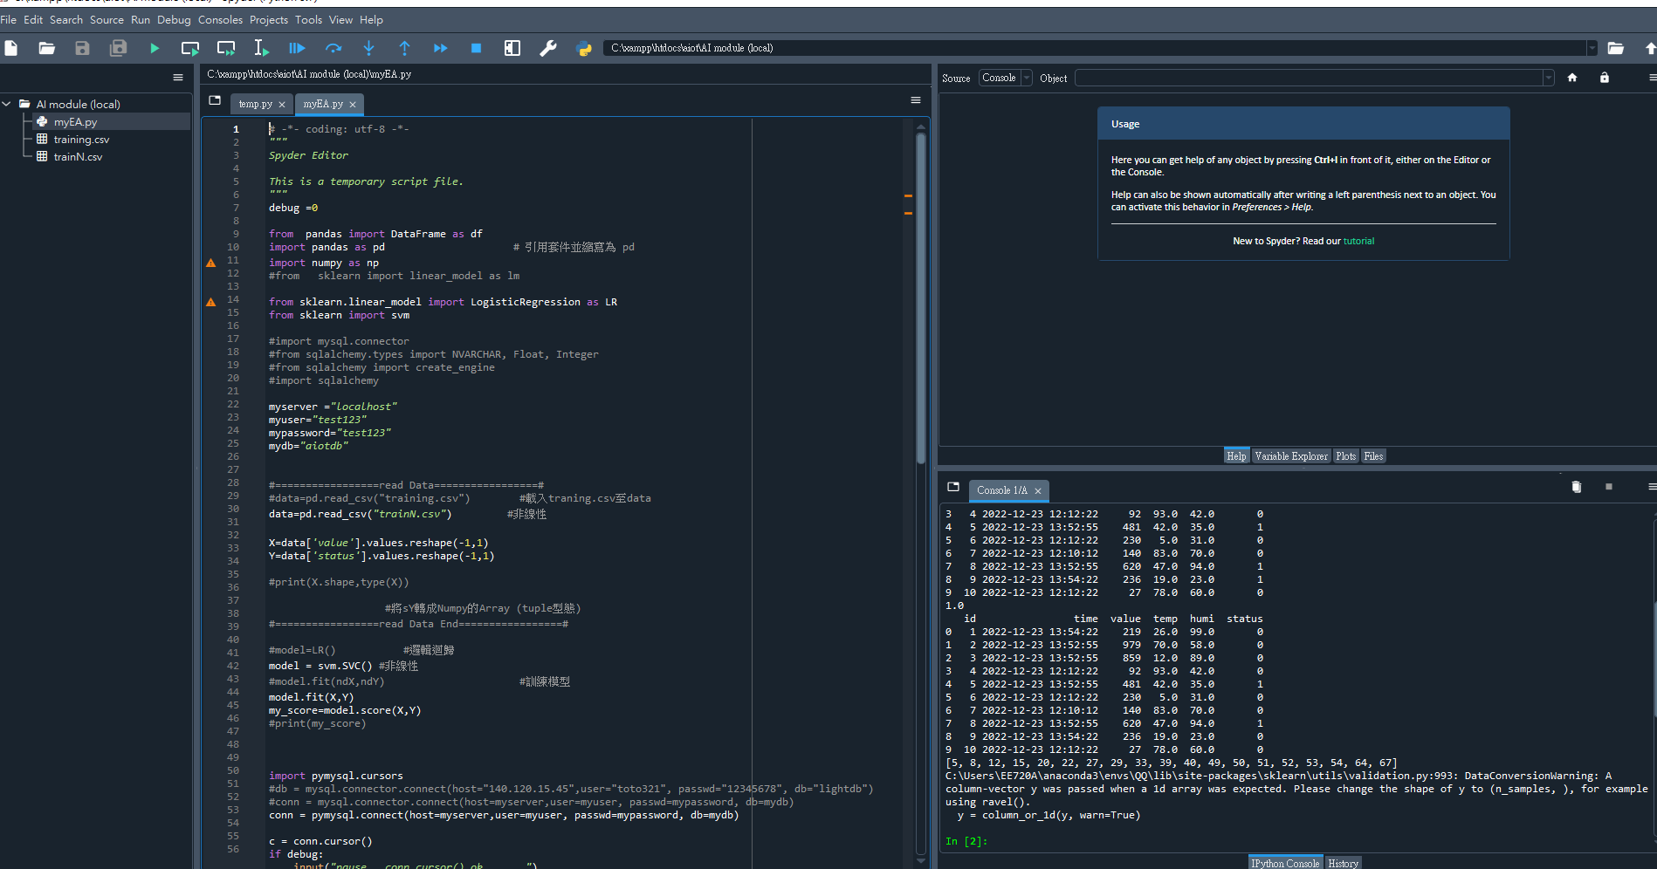
Spyder 編輯 AI module

Slide 21
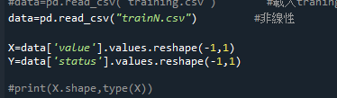
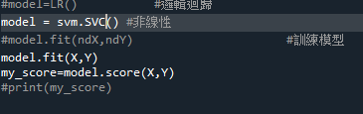
AI module訓練(myEA.py)

Slide 22
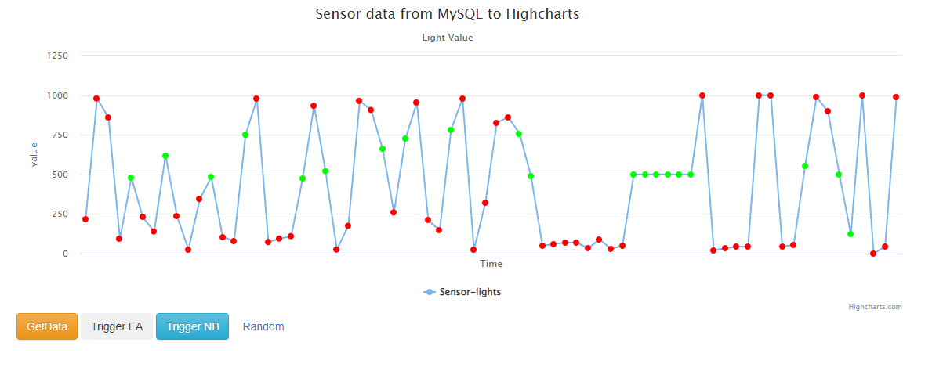
Demo(AI Module & Web)

Slide 23
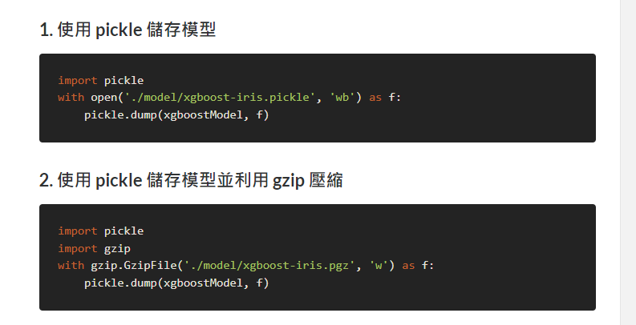
pickle

Slide 24
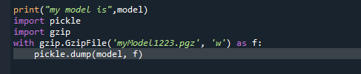
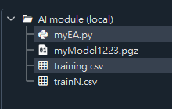
pickle (myEA.py)
打包出去
在fit之後

Slide 25
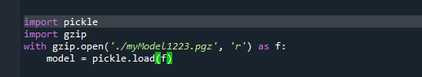
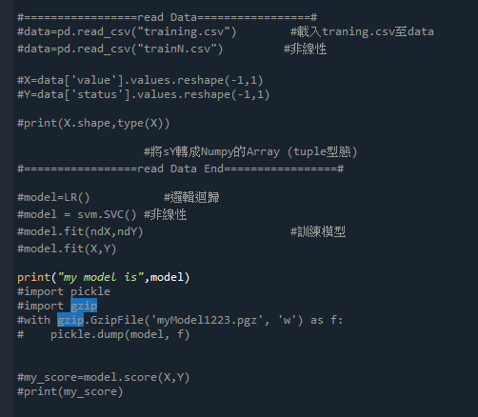
pickle (myEA.py)
Load進來
不需要model跟train data

Slide 26
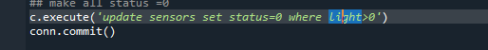
補充commit(有動到資料庫要使用)

Slide 27
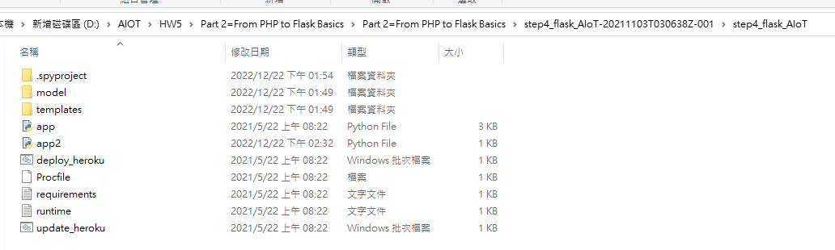
flask

Slide 28
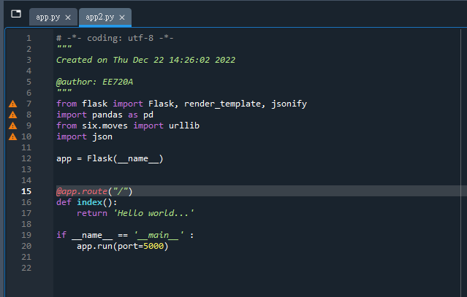
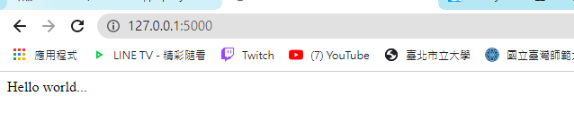
App2練習

Slide 29
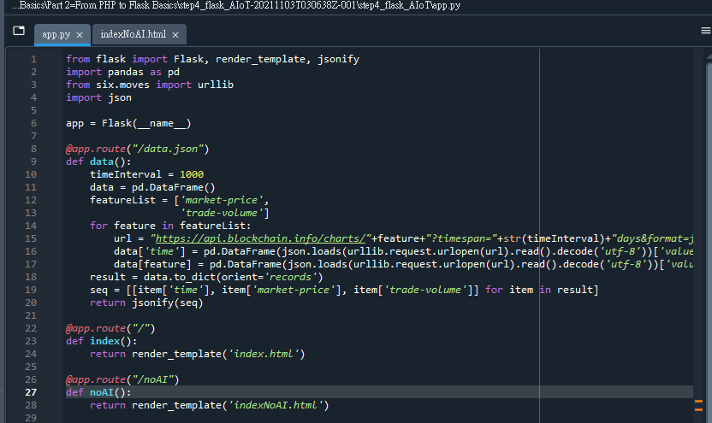
noAI練習

Slide 30
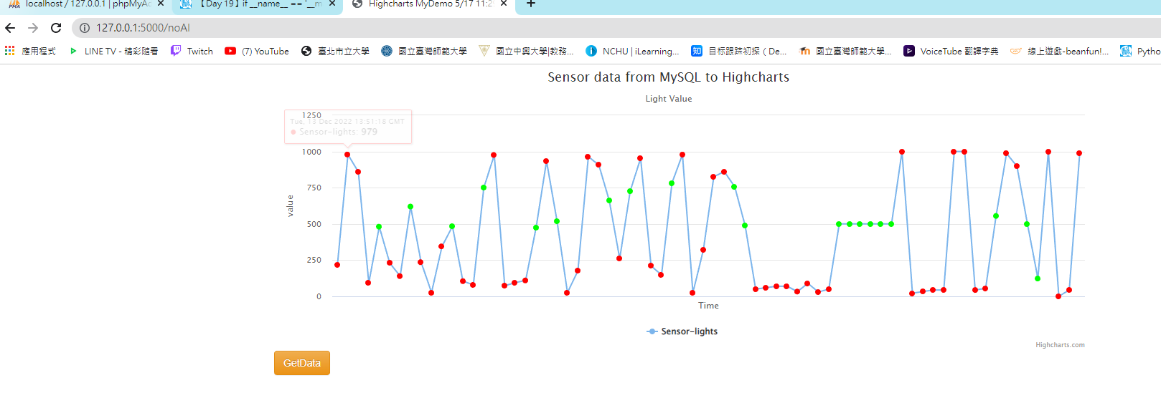
noAI練習

Slide 31
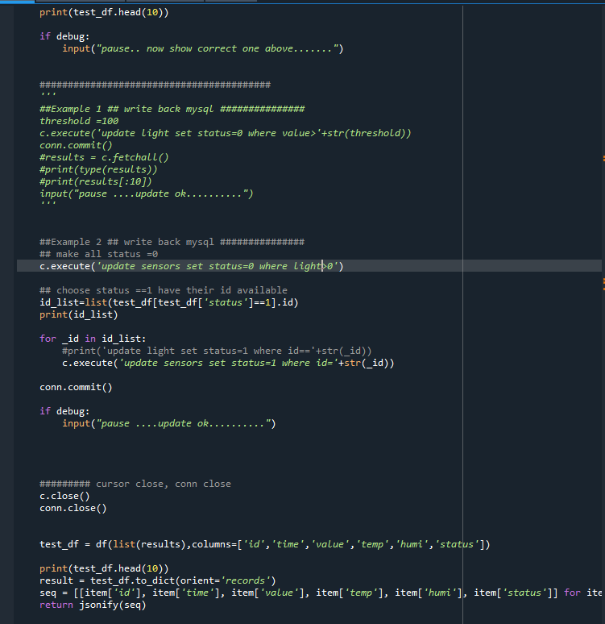
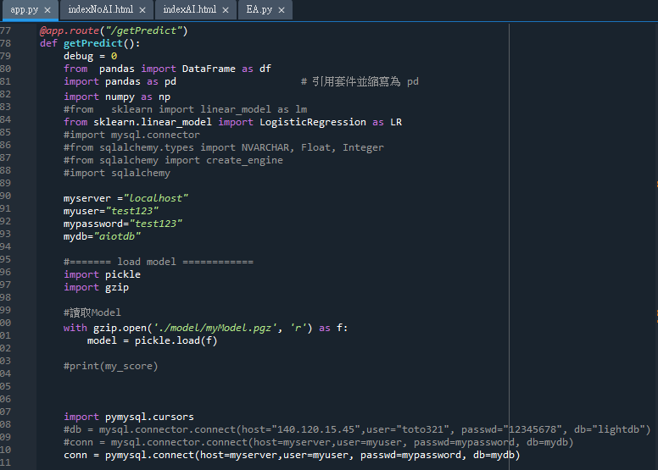
value改light
getPredict

Slide 32
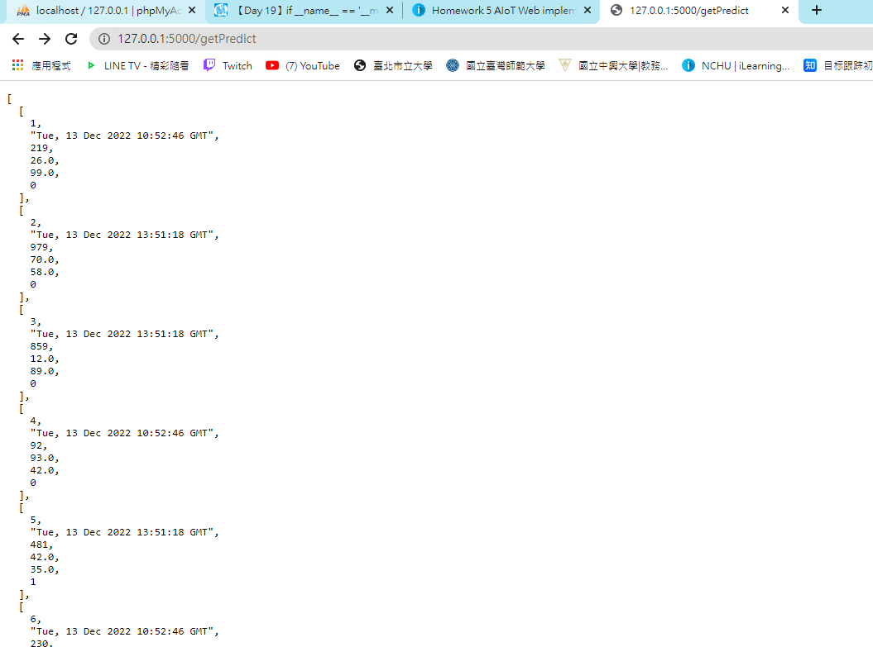
getPredict

Slide 33
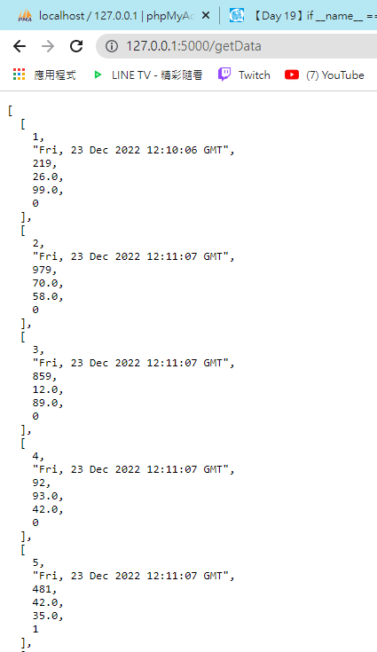
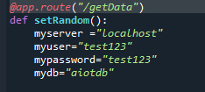
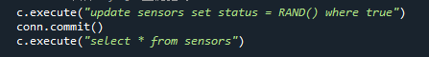
getRandom

Slide 34
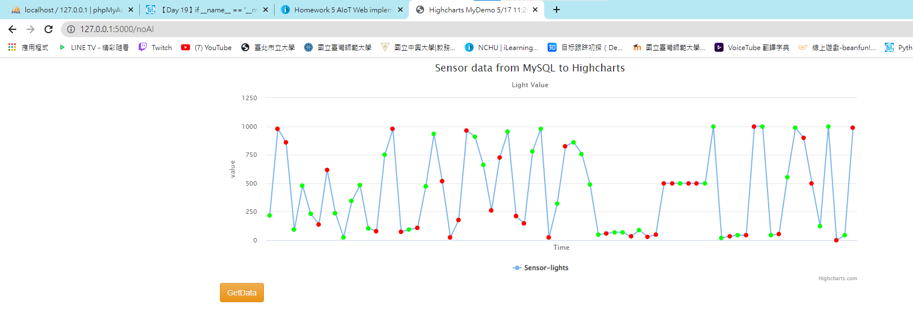
noAI(Demo flask)
有隨機的noAI

Slide 35
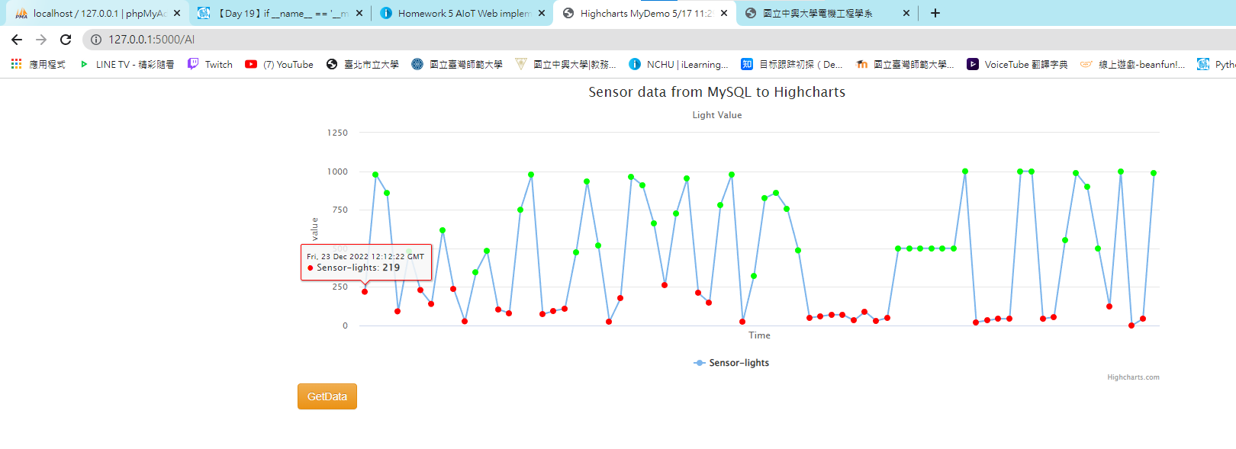
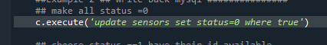
AI (Demo flask)
有隨機的AI

Slide 36
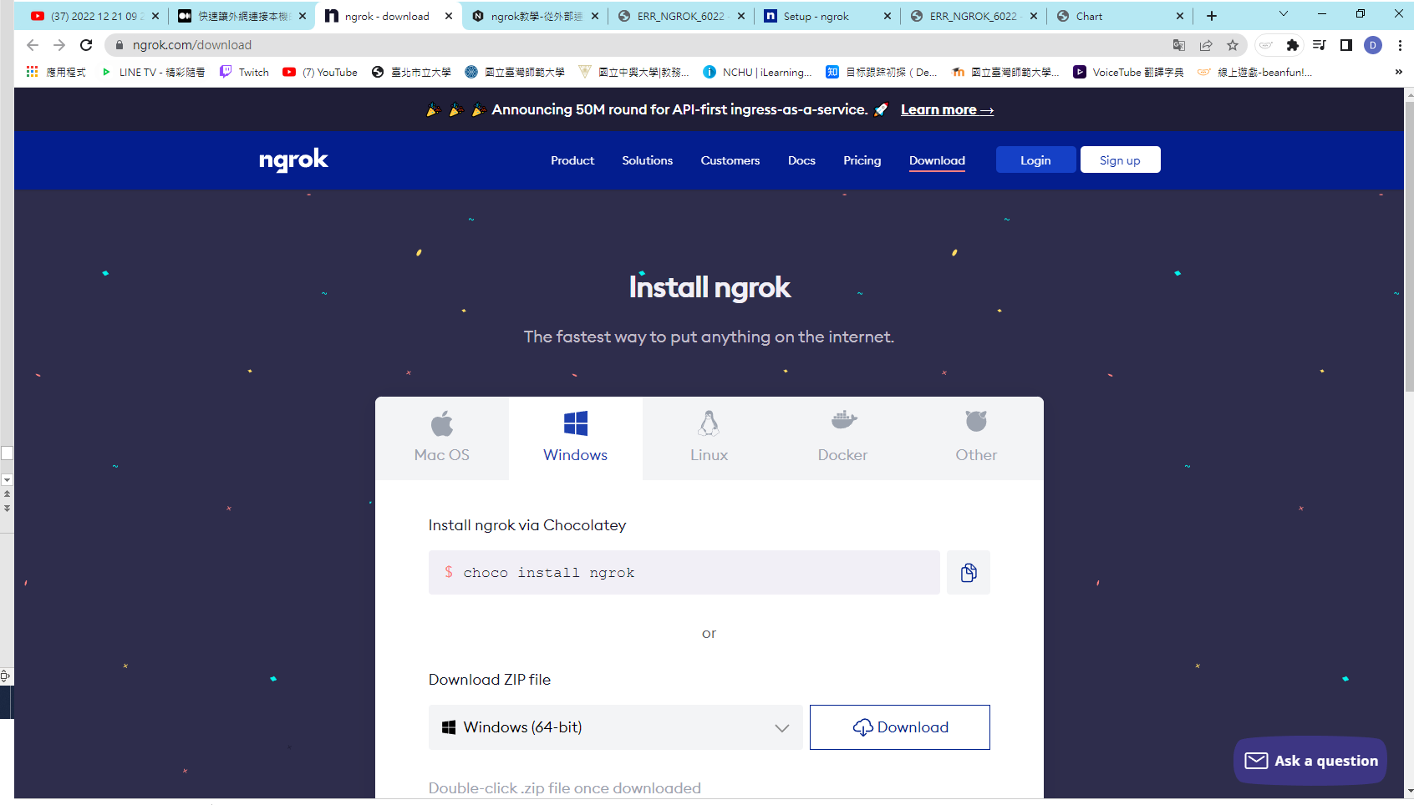
Ngrok(install)

Slide 37

Connect account

Slide 38

Connect port

Slide 39

在外網輸入網址
點visit site

Slide 40

Demo

Slide 41

GitHub(網址在備忘稿)
Notes:
https://github.com/CiouQQ/NCHU_AIOT_HW5

